Slide 1
ランダム性を抜きに話をすることはできない。
第16章 無知、カオス、量子力学
ランダムを生み出すもの
癌にかかるか、かからないか？
株式投資の際、どの銘柄を買えばよいか？
テロが起こるか、おこらないか？
台風がどの程度の被害を及ぼすか？
南海トラフ地震はいつ起こるのか？
サイコロを投げたらどの面が出るのか？
希望企業に入社できるのか？
コインを投げて表がでるか裏がでるか？

Slide 2
無知から生まれるランダム
十分な情報と眼力がありさえすれば、必然性しか残らないと言えるだろうか？
サイコロがどのように振られたか、それが正確に分かればランダム性は消えるのか？
テロリストの心が読めれば、次の標的を割り出せるか？
全ての投資家の投資計画書を見ることが出来れば、明日どの銘柄の株価が上がるかを言い当てられるか？
我々が様々な情報を得れば得るほど、ランダム性がなくなってゆくように思える。つまり無知がランダム性を引き起こしているように見える。

Slide 3
無知はどこから生まれるのか
不確定で未知な要素が多すぎるので、無知が生じるのである。つまり、調べようがないことが多すぎるのだ。だから、確率を見積もってあとはランダム性に任せるしかない。
町中の人々が、それぞれ、どの店で食事をとるつもりなのか？
世界中のテロリストが、何をたくらんでいるのか？
あなたの子供が大きくなったら、何になるつもりなのか？
つまり、「人事を尽くしてランダムな結果を待つ」しかない。

Slide 4
カオスから生まれるランダム
コインを投げる場面を考えよう。
よく回転を付けて、勢いよく放り上げられたコインが、表を向くか、裏を向くかは、50%：50% であること以外のことは分からない。
コインを投げるとき、初期条件がわずかでも変われば、表を向くか、裏を向くか、が簡単に逆転してしまう。
こういった系をカオス系と呼ぶことにしよう。
ボールを壁に向けて転がす場合は、結果が大きく変わることはない。

Slide 5
物理系は大まかに二つにわけられる
１つ目は、規則的で意外性のない類の系で、初期値の変動にさほど敏感でもなければ、カオス的でもなく、ランダム性はほとんど見られない。
平らな床を転がるボール、崖の上から落ちる石、太陽を回る惑星の動きなど。誤差が相対的に小さい。
２つ目は、初期値の変動にとても敏感なために、カオス的な振る舞いを示す系で、結果として予測が不可能になり、ランダム性が生まれる。
宝くじの抽選機、コインを投げる、サイコロを振る、カードをシャッフルするなどの行為が考えられる。パチンコ店での玉の落ち方もカオスである。

Slide 6
カオス理論について
カオス理論は、コンピュータでランダム性をシミュレートするときに使う。つまり、疑似乱数列を作る際に欠かせない。
この疑似乱数列は、全然ランダムではなく、厳然たる式変形により求められる。
ただ、こうした式変形は恐ろしくカオス的（わずかな変化にも敏感）なので、疑似乱数は恐ろしくランダムに見える。
カオス理論が無ければ、モンテカルロ法によるコンピュータ・シミュレーションも実行できなかっただろう。
コンピュータ・シミュレーションとは、同程度の確率で起こり得るシナリオを、ランダムに大量に繰り返し発生させることにより、事象の起こる確率を求める手法である。

Slide 7
私たちの人生はカオスに左右されているのか？
現時点のわずかな変化が未来に大きな影響を及ぼすことがある。
電車に間に合うかどうかで、非常に異なる２つのシナリオが生まれてしまう（映画の導入として用いられる）。
タイムマシンに乗り、過去に少しの変化を与えることができるとしたら、現実に大きな影響を与えてしまうかもしれない（可能性は低いが）。
小さな変化が、別の大きな変化を生み出す場合は、カオスと考えて良いのではないか。
カオスの働きは目に見えない。が、時折大きなカオス的な変動を生む。
Notes:
日本では、二人が抱き合って階段から落ち、二人の体が入れ替わる。

Slide 8
確率論者と天気予報
カオスのいちばん劇的な例が気象である。
そこには観測バイアス（外れた時だけ印象に残る）もあるが。
いくら現代のコンピュータ・モデルが発達し、人工衛星が追跡調査をし、世界中に情報網が張り巡らされようと、人間には、明日の天気を完璧に予想する能力がない、という事実には変わりない。
ましてや１週間以上先の天気となったらお手上げだ。
Notes:
ミヤネ屋

Slide 9
気象もカオス系なのだ（１）
ほんの小さな変化が重大な影響をもたらすことがある。
「ブラジルで一匹の蝶が羽ばたくと、数日後にテキサスで竜巻が引き起こされかねない」という譬え話があり、バタフライ・イフェクトと呼ばれる。
なぜなら、気象とは、想像を絶するほどたくさんの空気の分子や、水の粒子などが、無数の反応や衝突を繰り返した結果だからだ。
これらの動きをすべてたどるのは、現代のコンピュータを使っても不可能だ。
そもそも、現在の気象状況を正確に把握することさえできない。

Slide 10
気象もカオス系なのだ（２）
分子や粒子の衝突は単純なパターンで起きるわけではなく、とても予想できないような形で衝突が次から次へと新しい衝突を生む。
だから、現在の気象条件にわずかでも差異が生じれば、その後数日の気象を大幅に変化させかねない。
そのため、どんな超高性能の感知装置を使っても、ごく小さな誤差や判断ミスがあれば、とんでもなく不正確な天気予報につながる。

Slide 11
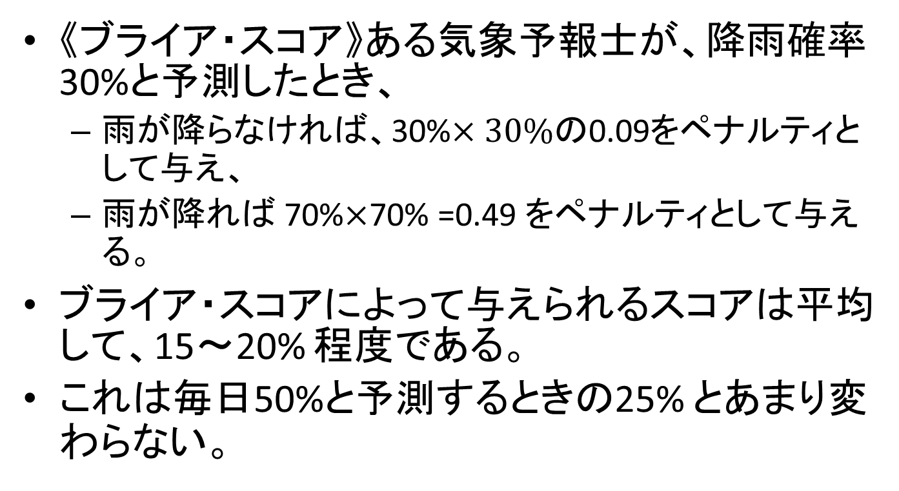
気象予報士の評価
《ブライア・スコア》ある気象予報士が、降雨確率30%と予測したとき、
雨が降らなければ、30%$×30\%$の0.09をペナルティとして与え、
雨が降れば 70%$×$70% =0.49 をペナルティとして与える。
ブライア・スコアによって与えられるスコアは平均して、15～20% 程度である。
これは毎日50%と予測するときの25% とあまり変わらない。

Slide 12
「神はサイコロを振らない」か？ 量子力学論争
量子力学とは、分子・原子・原子核・素粒子などの微視的な物体の引き起こす現象を扱う理論
ランダム性とは「純粋に無知によってもたらされる」というのが、従来の自然科学の根幹をなす信条の一つだった。
「全てを知っていたら、私たちは原理上は未来を正確に予測できる。」
ボールの落下点や天体の動き
気象予報さえ原理上予測可能である
ところが、量子力学がすべてを変えた。
量子力学によれば、宇宙は、もっとも根本的なレベルでは、不変の科学的必然ではなく、ランダム性と不確実性によって成り立っているという。

Slide 13
量子力学によれば、
もはや物理学は、これから起こることを確実に予測できない。確定できることと言えば、せいぜい、さまざまな結果が生起する確率だけだ。
「ハイゼンベルクの不確定性原理」という数学的原理によって、“私たちが観測したり予想を立てたりするものにはすべて、予め定まったレベル以上の不確実性やランダム性が付いて回る”ことが示された。
この理論によると、ある系についていくら精密に測定しても、またいくら技術が進歩しても、それに基づく予想の精度には限度があり、ランダム性を取り払うことができないということが分かる。

Slide 14
自然界は根本的なレベルで本来ランダムであるという考え方
明快なパターンに従う大きくて単純な物体に慣れている。これはランダムには見えない。しかし、これは「大数の法則」が働いて、ランダム性が見えないでいるだけである。
自然界に備わるランダム性は、私たちが目にしたり体験したりできるスケールでは目立たないものの、原子や分子という想像もつかないほど小さなスケールでは重要なのだ。

Slide 15
では、その小さいスケールでのランダム性はどのように生成されるのか？
アインシュタインは「神はサイコロを振らない」として、自然界本来のランダム性をうけいれなかった。
アイルランドの物理学者ジョン・ベルは、実験で観察した素粒子の特性が、局所的な隠れた変数の存在（つまり、自然界に何を選択すべきかを教える微小な指令）と矛盾することを示す数学の定理を発表した。
これにより、大半の物理学者は量子力学の謳うランダム性が間違いなく実在し、隠れた変数は存在しないということで納得している。

Slide 16
本当にランダムな世界に生きる
量子力学の何よりの魅力は、「確率論は私たちの無知のレベルを測る物差しであるばかりでなく、自然界の根源的な法則でもある」としているところである。
おかげで、確率と不確実性を理解することがますます重要になってくる。
量子力学のランダム性は正真正銘（自然界の内なる営みの基本である）のランダム性への架け橋になってくれる。

Slide 17
本を読み終えた感想（松尾）
どうも、この世の中には神様はいないようだ。
あるとすれば、自分自身という人間、ありとあらゆる人間関係、環境、経済、戦争、会社、期間、制度が、高度に複雑に絡み合っていて、それが自分の回りのランダムな環境を引き起こしているということだ。
この、どのようにしても制御しようもない、ランダムが支配する世界の中で、どのように生きてゆけばよいのか？
占いや宗教では解決にならない。
よりよく生きてゆくしか、解決策はない。
絶対はない。

